Slide 1
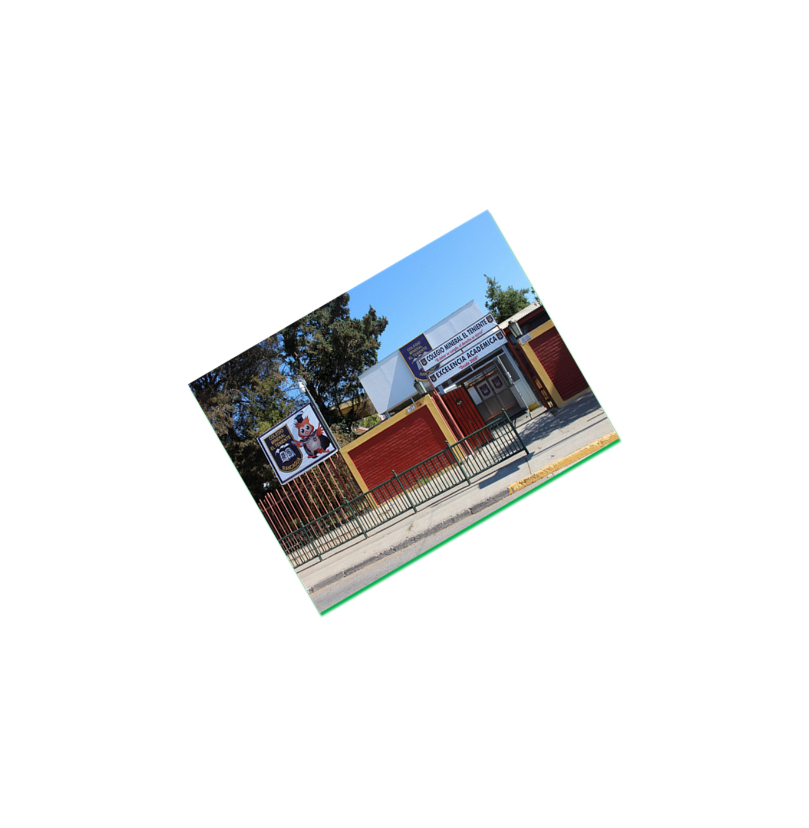
MATERIAL DE APOYO PPT DE TIPOS DE FUERZA .
Profesora Mirta Quilodran Medina.
Asignatura de ciencias naturales
Apoyo de Guía n°11
Cursos 7°años. A-–B--C

Slide 3
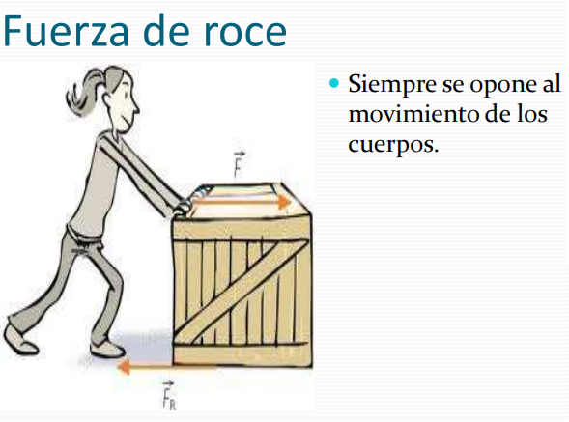
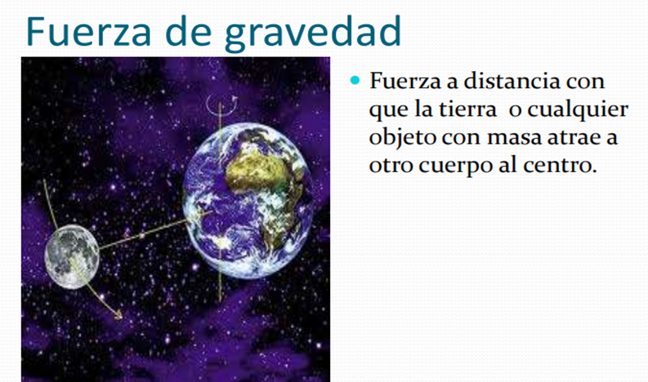

Slide 4
LA FUERZA POR CONTACTO PUEDE SER:

Slide 5
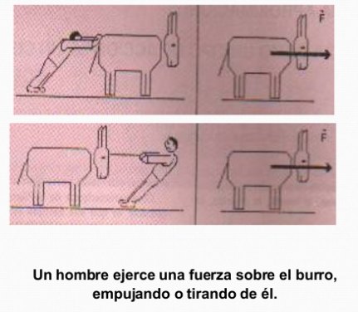
?

Slide 6
RECORDAR QUE MASA Y PESO NO ES LO MISMO DIFERENCIA ENTRE PESO Y MASA.

Slide 7
A MODO DE SUGERENCIA:
REVISA TU LIBRO EN LA PÁGINA 60-61 SALEN EJEMPLOS DE LOS TIPOS DE FUERZA.
TAMBIEN REVISA LOS VIDEOS DE LOS TIPOS DE FUERZA.
TIPOS DE FUERZA
https://www.youtube.com/watch?v=lu1xbBUErWE

